Slide 1


CHÀO MỪNG
QUÝ THẦY CÔ VỀ DỰ GIỜ
LỚP 5C
GV : THẠCH NGỌC THUỲ AN

Slide 2

Khởi động
Đọc bài thơ “Tiếng đàn ba-la-lai-ca trên sông Đà” và trả lời câu hỏi : Em thích hình ảnh nào trong bài thơ ? Vì sao ?
Em hãy cho biết nội dung của bài thơ là gì ?

Slide 3
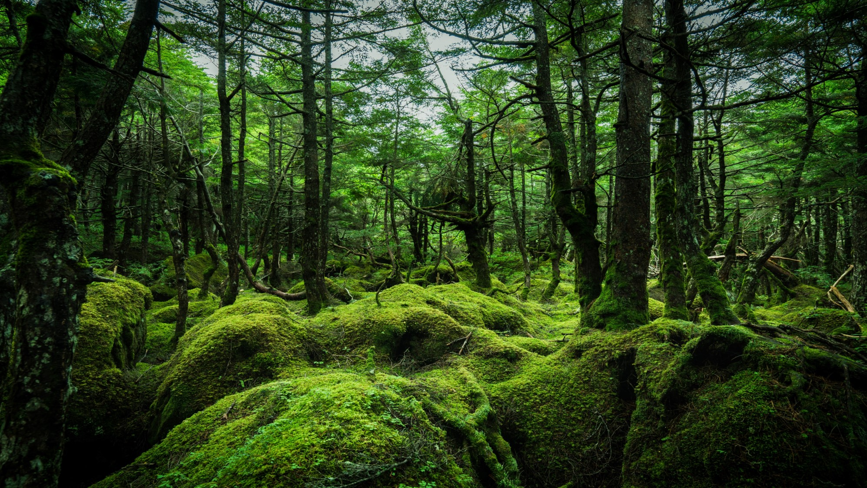
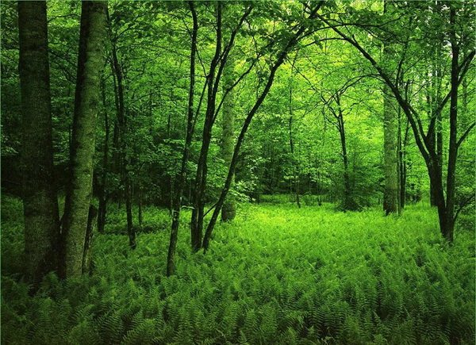

Slide 4
TẬP ĐỌC
KÌ DIỆU RỪNG XANH

Slide 5

YÊU CẦU CẦN ĐẠT
Hiểu nội dung bài: Ca ngợi vẻ đẹp kì thú của rừng, thể hiện sự ngưỡng mộ của tác giả đối với vẻ đẹp của thiên nhiên.
Hiểu nghĩa một số từ: lúp xúp, ấm tích, tân kì, vượn bạc má, khộp, con mang...
Đọc trôi chảy toàn bài.
Biết đọc diễn cảm lời văn với giọng tả nhẹ nhàng, nhấn giọng ở từ ngữ miêu tả vẻ đẹp rất lạ, những tình tiết bất ngờ, thú vị của cảnh vật trong rừng, sự ngưỡng mộ của tác giả với vẻ đẹp của rừng.

Slide 6
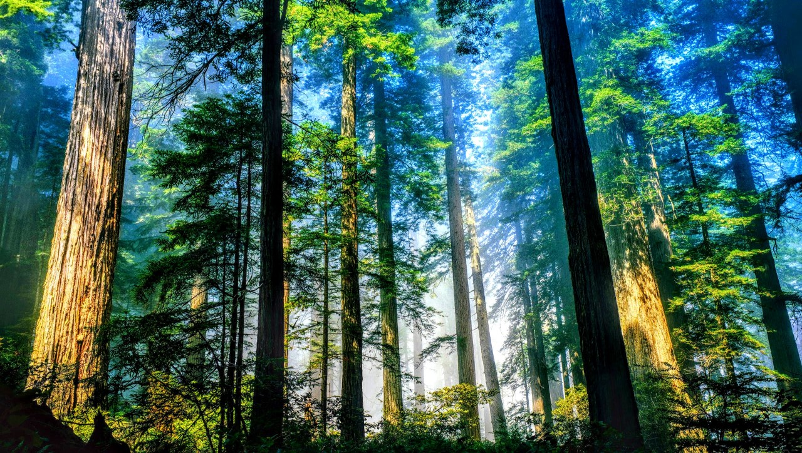

Kì diệu rừng xanh
Loanh quanh trong rừng, chúng tôi đi vào một lối đầy nấm dại, một thành phố nấm lúp xúp dưới bóng cây thưa. Những chiếc nấm to bằng cái ấm tích, màu sặc sỡ rực lên. Mỗi chiếc nấm là một lâu đài kiến trúc tân kì. Tôi có cảm giác mình là một người khổng lồ đi lạc vào kinh đô của vương quốc những người tí hon. Đền đài, miếu mạo, cung điện của họ lúp xúp dưới chân.
Nắng trưa đã rọi xuống đỉnh đầu mà rừng sâu vẫn ẩm lạnh, ánh nắng lọt qua lá trong xanh. Chúng tôi đi đến đâu, rừng rào rào chuyển động đến đấy. Những con vượn bạc má ôm con gọn ghẽ chuyền nhanh như tia chớp. Những con chồn sóc với chùm lông đuôi to đẹp vút qua không kịp đưa mắt nhìn theo.
Sau một hồi len lách mải miết, rẽ bụi rậm, chúng tôi nhìn thấy một bãi cây khộp. Rừng khộp hiện ra trước mắt chúng tôi, lá úa vàng như cảnh mùa thu. Tôi dụi mắt. Những sắc vàng động đậy. Mấy con mang vàng hệt như màu lá khộp đang ăn cỏ non. Những chiếc chân vàng giẫm trên thảm lá vàng và sắc nắng cũng rực vàng trên lưng nó. Chỉ có mấy vạt cỏ xanh biếc là rực lên giữa cái giang sơn vàng rợi .
Tôi có cảm giác mình lạc vào một thế giới thần bí.

Slide 7
Bài văn được chia thành 3 đoạn :
Đoạn 1 : Từ đầu đến “lúp xúp dưới chân.”
Đoạn 2 : Tiếp theo đến “đưa mắt nhìn theo.”
Đoạn 3 : Còn lại.

Slide 8
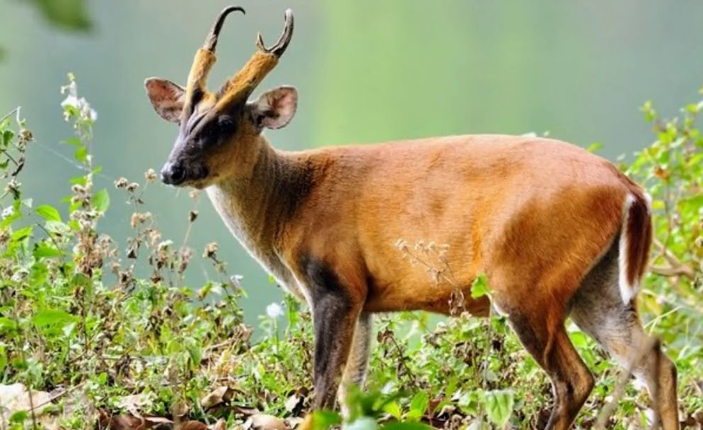
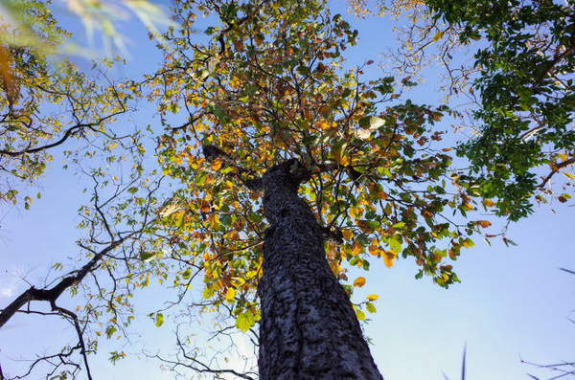
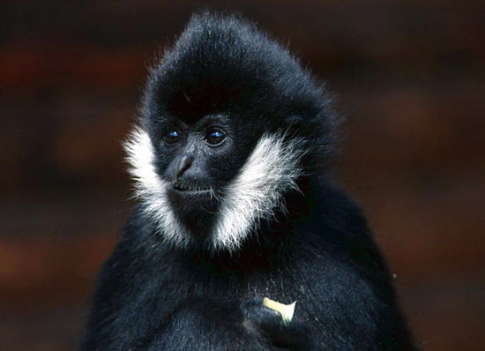
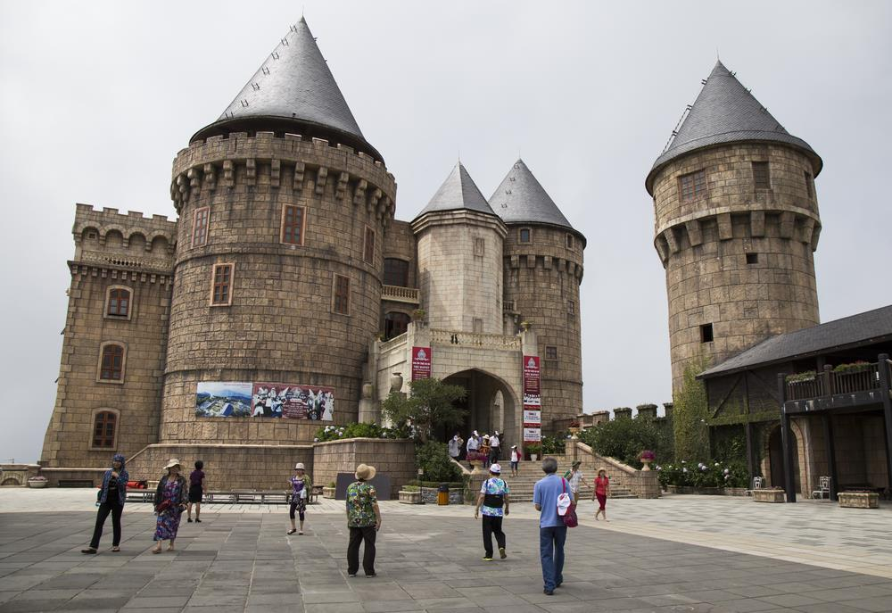
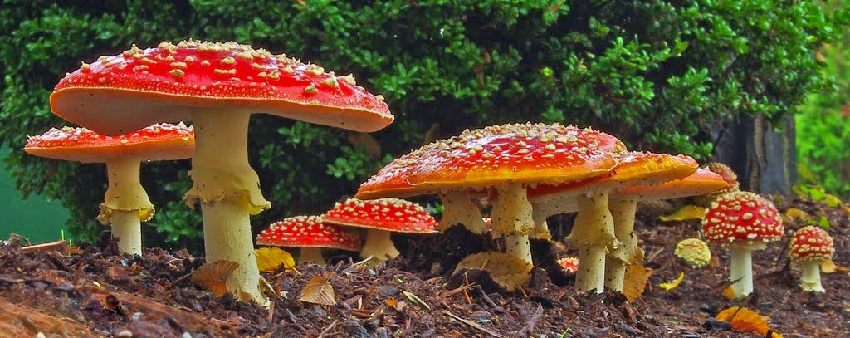

Vượn bạc má
Lúp xúp: ở liền nhau, thấp và sàn sàn như nhau.
Con mang ( con hoẵng )
Lâu đài kiến trúc tân kì ( mới lạ )
Cây khộp
Ấm tích

Slide 9


Slide 10
TÌM HIỂU BÀI

Slide 11
Đọc thầm đoạn 1 và cho biết những cây nấm rừng đã khiến tác giả có những liên tưởng thú vị gì ?
Nhờ những liên tưởng ấy mà cảnh vật đẹp thêm như thế nào ?

Slide 12
Đọc thầm đoạn 2, 3 và cho biết những muông thú trong rừng được miêu tả như thế nào ?

Slide 13
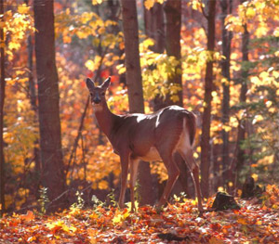
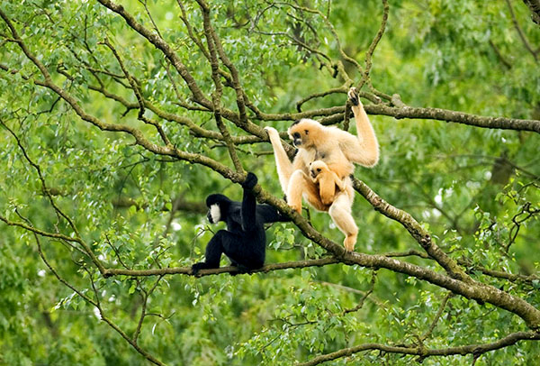
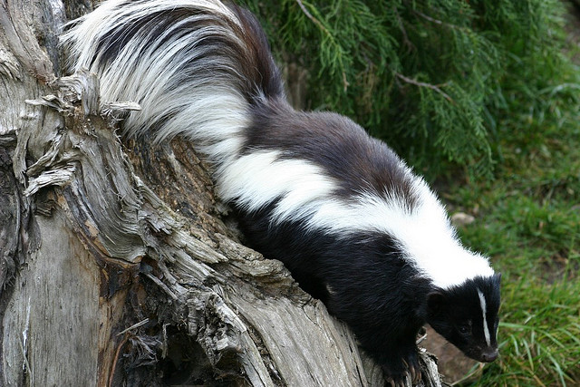
Những con vượn bạc má ôm con chuyền cành.
Con mang vàng với những chiếc chân vàng giẫm trên thảm lá vàng.
Con chồn sóc với chùm lông đuôi to đẹp.

Slide 14
Sự có mặt của chúng mang lại vẻ đẹp gì cho cảnh rừng ?

Slide 15
Đọc thầm đoạn 3 và cho biết vì sao rừng khộp được gọi là “giang sơn vàng rợi” ?

Slide 16
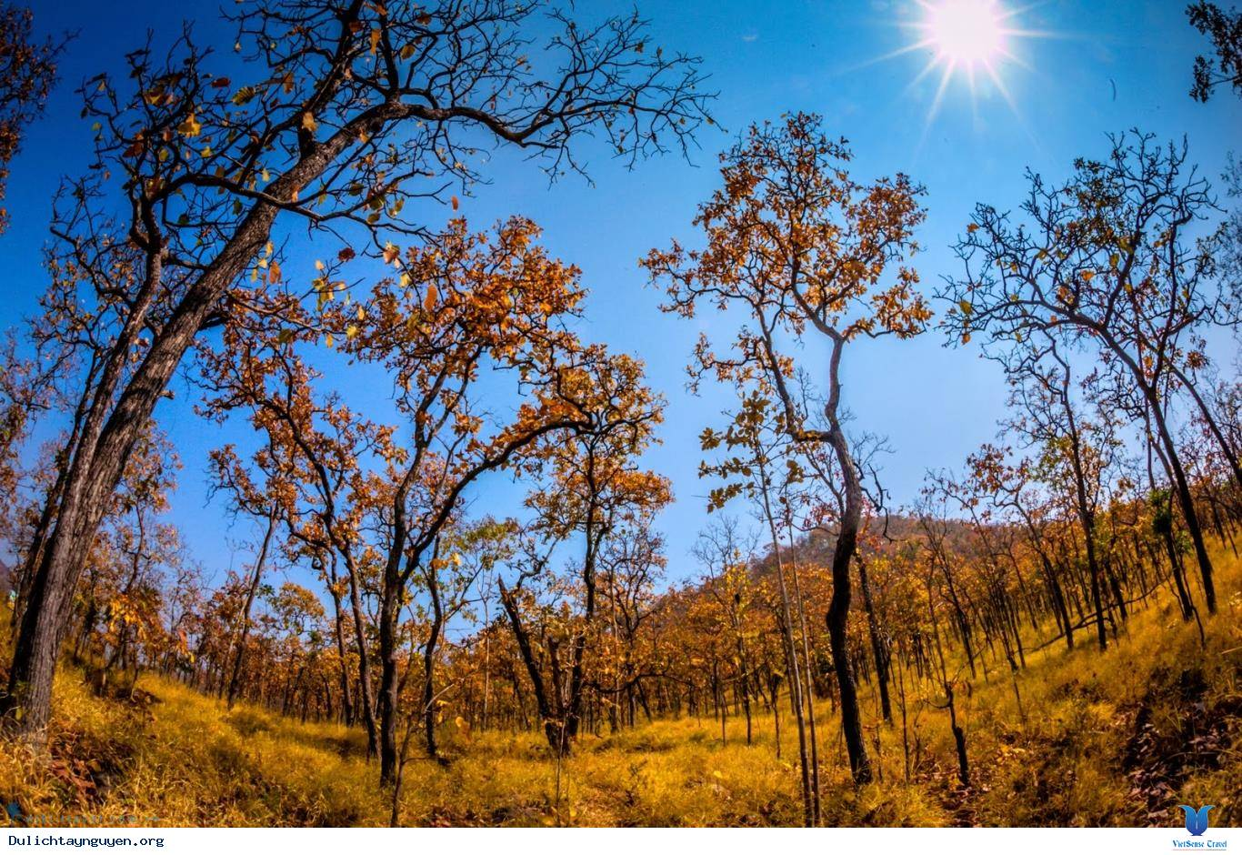
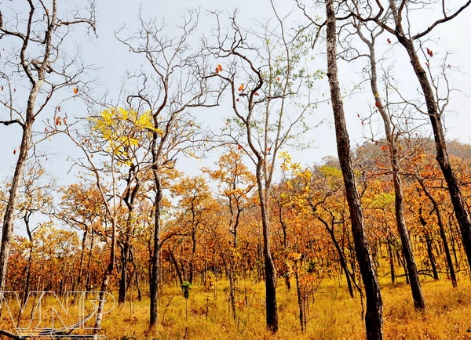
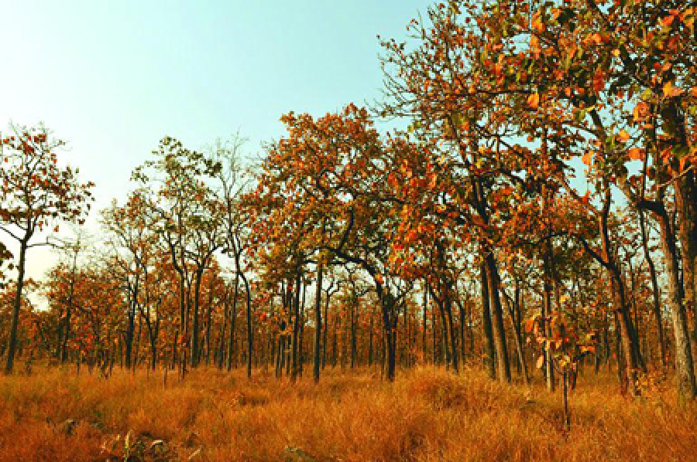

Slide 17
Hãy nói cảm nghĩ của em khi đọc bài văn trên ?

Slide 18
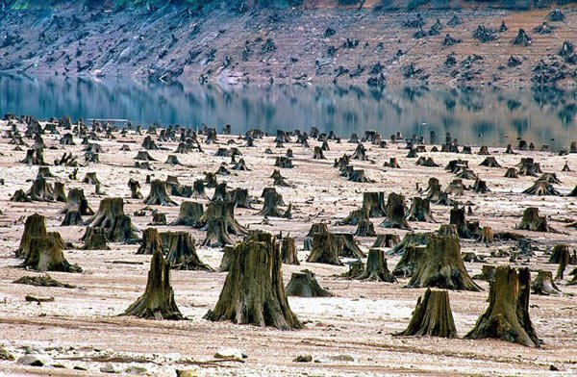

Slide 19
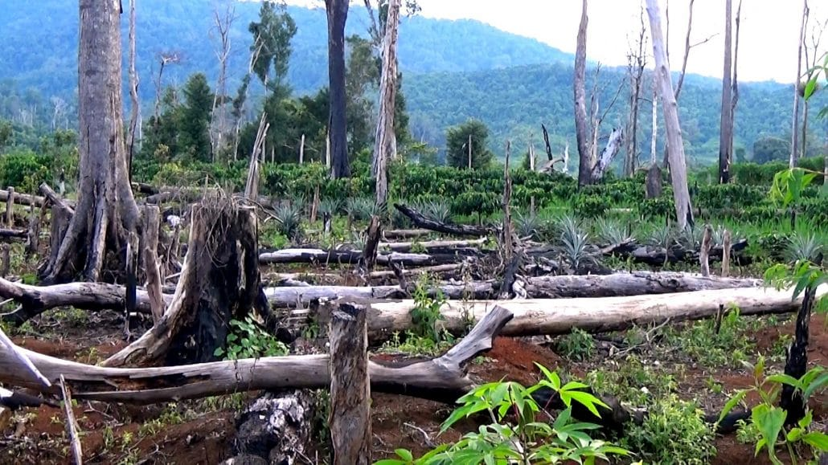

Slide 20
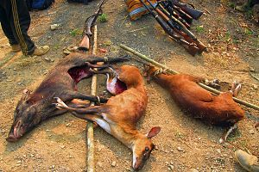

Slide 21
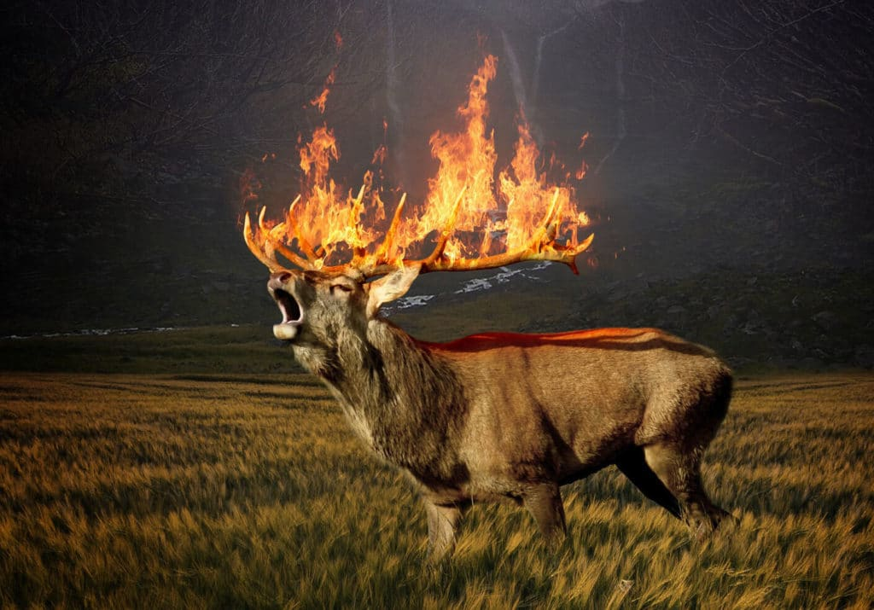

Slide 22
Hãy nêu những việc làm góp phần bảo vệ rừng, bảo vệ thiên nhiên và các loài động vật mà em biết ?

Slide 23
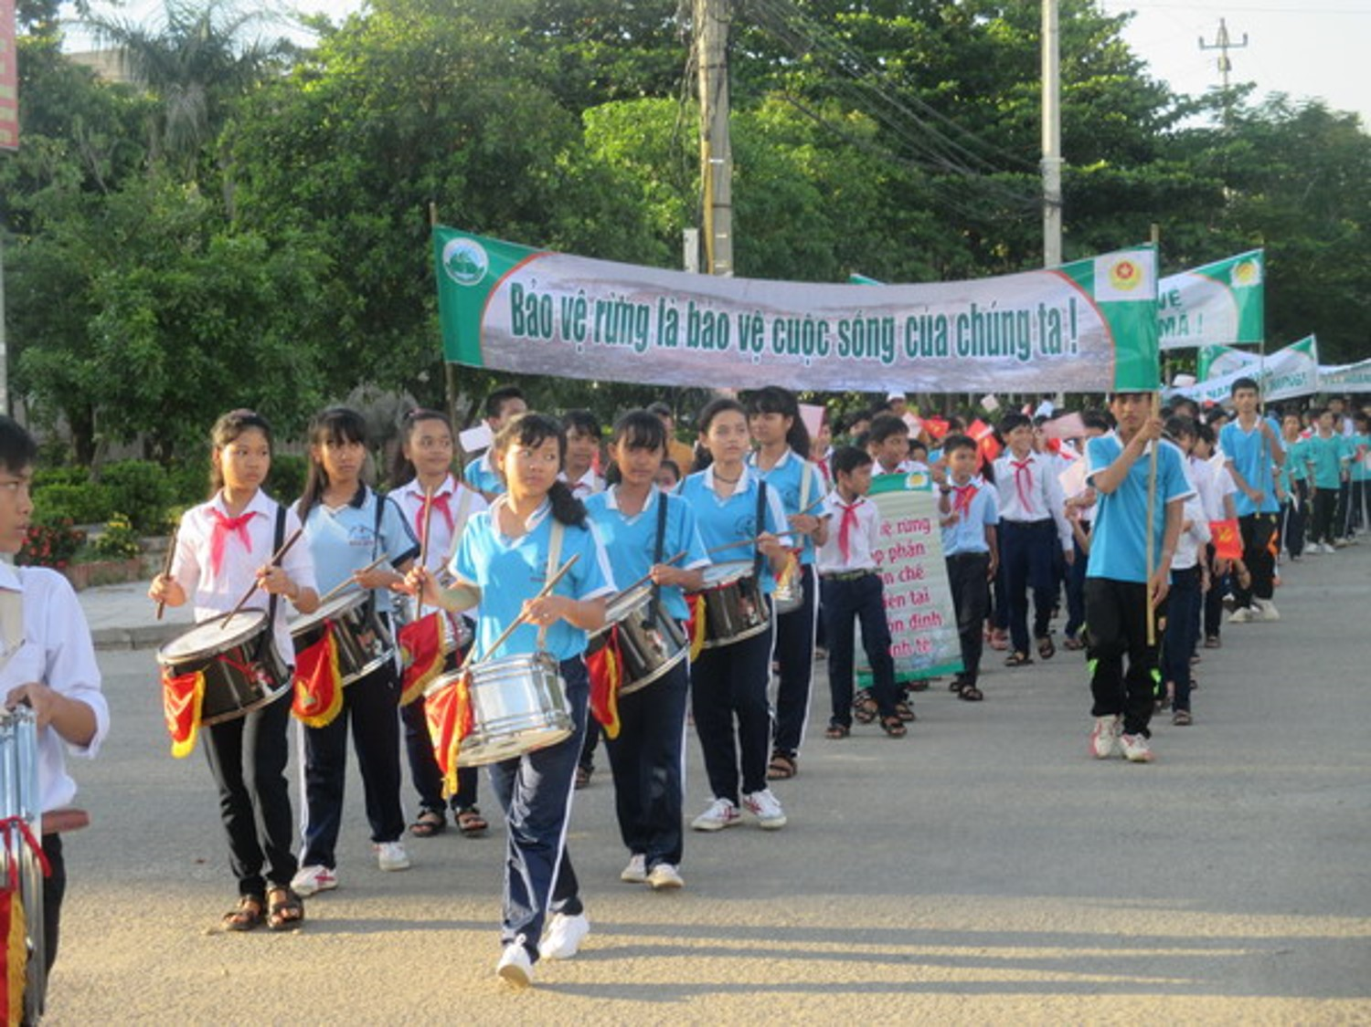

Slide 24
Nội dung :
Ca ngợi vẻ đẹp kì thú của rừng, thể hiện sự ngưỡng mộ của tác giả đối với vẻ đẹp thiên nhiên.

Slide 25
ĐỌC DIỄN CẢM

Slide 26
Giọng đọc của bài :
Đọc thong thả, chậm rãi, thể hiện thái độ ngỡ ngàng, ngưỡng mộ. Nhấn giọng ở các từ ngữ gợi tả, gợi cảm.

Slide 27
Kì diệu rừng xanh
Loanh quanh trong rừng, chúng tôi đi vào một lối đầy nấm dại, một thành phố nấm lúp xúp dưới bóng cây thưa. Những chiếc nấm to bằng cái ấm tích, màu sặc sỡ rực lên. Mỗi chiếc nấm là một lâu đài kiến trúc tân kì. Tôi có cảm giác mình là một người khổng lồ đi lạc vào kinh đô của vương quốc những người tí hon. Đền đài, miếu mạo, cung điện của họ lúp xúp dưới chân.

Slide 28

Kì diệu rừng xanh
Loanh quanh trong rừng, chúng tôi đi vào một lối đầy nấm dại, một thành phố nấm lúp xúp dưới bóng cây thưa. Những chiếc nấm to bằng cái ấm tích, màu sặc sỡ rực lên. Mỗi chiếc nấm / là một lâu đài kiến trúc tân kì. Tôi có cảm giác / mình là một người khổng lồ / đi lạc vào kinh đô của vương quốc những người tí hon. Đền đài, miếu mạo, cung điện của họ lúp xúp dưới chân.

Slide 29
THI ĐỌC DIỄN CẢM

Slide 30
Cảm ơn các em
và quý thầy cô!

